Slide 1


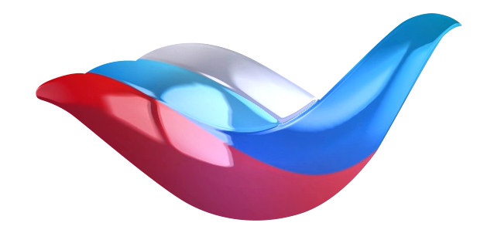
ПРОГРАММА
«СДЕЛАНО В РОССИИ»

Slide 2



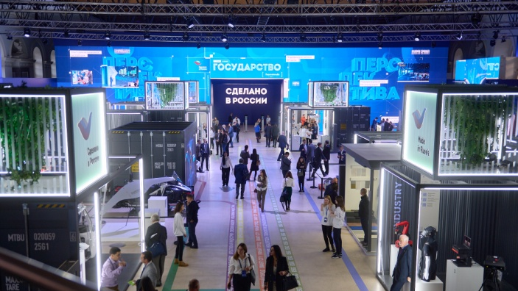
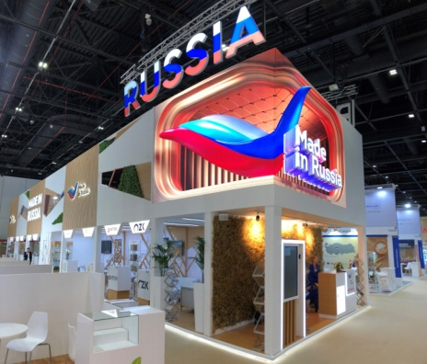
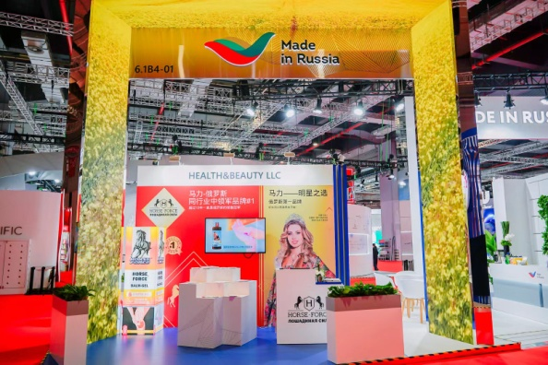
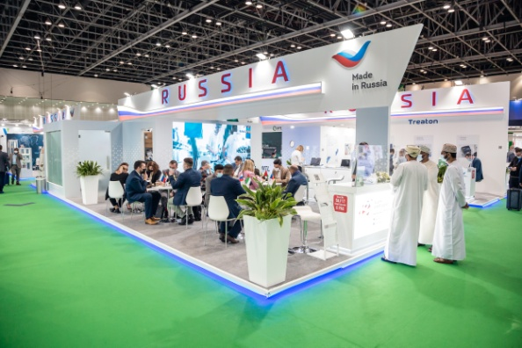
ПРОГРАММА «СДЕЛАНО В РОССИИ»
Программа «Сделано в России» - это комплекс мероприятий, направленных
на продвижение качественной и конкурентоспособной продукции на внешние рынки.

Slide 3
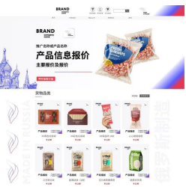

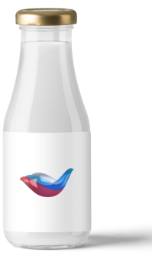
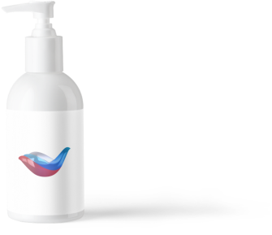

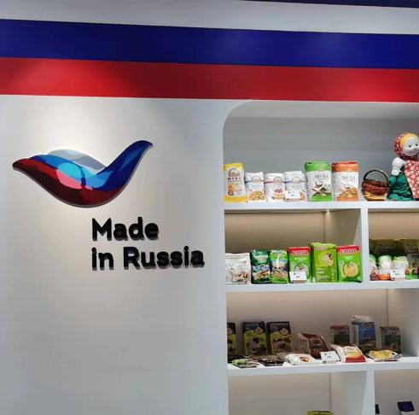




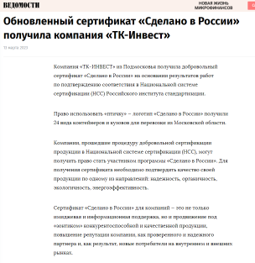
БОНУСЫ УЧАСТНИКАМ ПРОГРАММЫ:
Рекламно-информационное продвижение в России и за рубежом
Дополнительные баллы при отборе
в дегустационно-выставочные павильоны
Брендирование товара
в национальных онлайн-магазинах РЭЦ
В2В продвижение
на базе каталога
на приоритетных рынках
Отдельные
«онлайн-полки» для сертифицированных товаров
Кобрендинговые продукты
(Made in Russia – российский бренд)

Slide 4
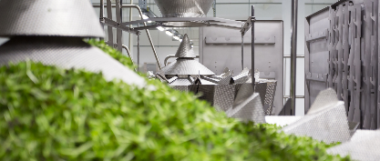



ПРОГРАММА «СДЕЛАНО В РОССИИ»
Программа включает в себя Систему добровольной сертификации «Сделано в России»,
зарегистрированную в едином реестре Росстандарта под № РОСС RU.З1685.04РЭЦ0
ПРИНЦИПЫ ПРОГРАММЫ:
Высокие требования
к качеству продукции
Доступность для широкого
круга организаций
Прозрачность и простота получения статуса «Участник Программы»
Соответствие программы нормам действующего законодательства
и установленным полномочиям РЭЦ
Крупные компании
УЧАСТНИКАМИ ПРОГРАММЫ МОГУТ
СТАТЬ КОМПАНИИ ИЗ ЛЮБОЙ ОТРАСЛИ ННЭ:
Компании сегмента МСП
Индивидуальные предприниматели

Slide 5




НАПРАВЛЕНИЯ СЕРТИФИКАЦИИ
без пестицидов и химических удобрений;
ОРГАНИЧЕСКОЕ
ПРОИСХОЖДЕНИЕ
без стимуляторов роста и откорма животных;
без ГМО;
и другие.
продукция в упаковке из биоразлагаемого материала;
ЭКОЛОГИЧНОСТЬ
продукция из безопасного сырья, не содержит опасных веществ;
технологичная продукция с экономичным потреблением ресурсов;
и другие.
увеличенный срок гарантии на эксплуатацию продукции;
продукция с повышенным уровнем функциональной безопасности;
НАДЕЖНОСТЬ
продукция, отвечающая требованиям халяль;
продукция, отвечающая требованиям кошер.
УНИКАЛЬНОСТЬ
технологичные решения, зарегистрированные компанией;
уникальная рецептура продукции, защищенная патентом.

Slide 6







ПАРТНЕРЫ ПРОГРАММЫ

Slide 7




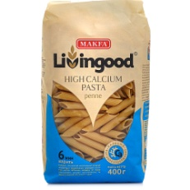
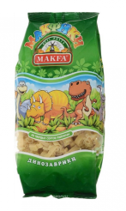





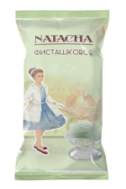



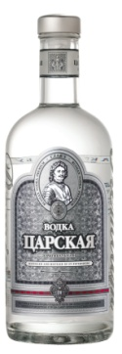


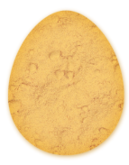
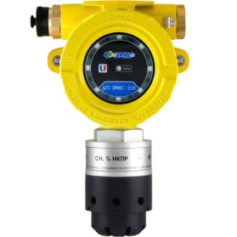
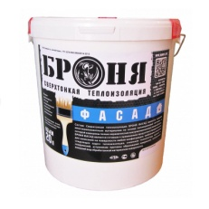
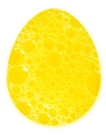
УЧАСТНИКИ ПРОГРАММЫ «СДЕЛАНО В РОССИИ»
Сертификаты «Сделано в России» выданы более, чем на 700 товарных позиций.
Среди них: производители промышленной продукции, пищевой продукции,
строительных материалов, деревообрабатывающей отрасли.

Slide 8



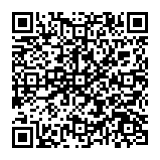
КАК СТАТЬ УЧАСТНИКОМ ПРОГРАММЫ
01
Авторизоваться на сайте
02
Заполнить
и подать заявку
03
Получить уведомление
о готовности сертификата соответствия
«Сделано в России» и его копию на электронную почту
СРОК ОКАЗАНИЯ УСЛУГИ – ДО 10 РАБОЧИХ ДНЕЙ
СТОИМОСТЬ – БЕСПЛАТНО

Slide 9
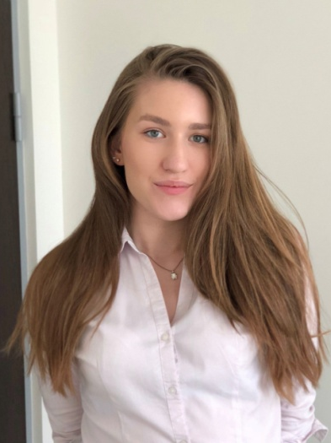
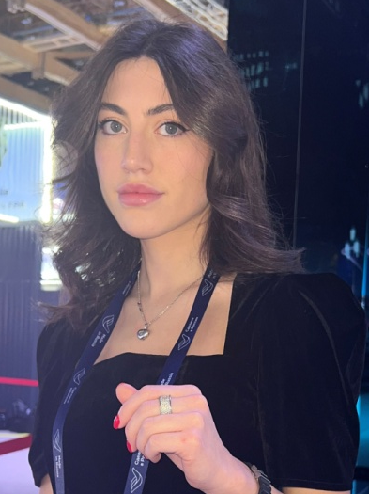
СВЯЖИТЕСЬ С НАМИ:
Дарья Кузнецова
Тел.:+7 (495) 937-47-47 (доб. 21-51)
Моб: +7 (916) 387-83-39 (мессенджер)
kuznetsova@exportcenter.ru
Малика Черкесова
Тел.:+7 (495) 937-47-47 (доб.13-16)
Моб:+7 (903) 507-41-65 (мессенджер)
m.cherkesova@exportcenter.ru

